Slide 1
Ұлы Отан соғысындағы Жеңістің 75 жылдығын мерекелеу аясында патриоттық тәрбие беру жүйесі

Slide 2
Әлемдік пандемияға байланысты, биыл Ұлы Отан соғысындағы Жеңістің 75 жылдығын мерекелеу аудандағы білім беру мекемелерінде қашықтықтан оқыту форматында өткізілді. Аудандық білім бөлімінің бекіткен жоспарының негізінде 3 бағытта: мектепке дейінгі білім беру мекемелері арасында, қосымша білім беру мекемелері арасында және мектеп оқушылары арасында тәрбиелік іс-шаралардың он күндігі өткізілді. Олар: челлендж, бейнеролик, онлайн әндер байқауы, суреттер конкурсы, онлайн мерекелік концерттері, мәнерлеп өлең оқу сайысы сияқты іс-шаралар түрінде ұйымдастырылды. Аталған іс-шараларға мектеп оқушылары, балабақша тәрбиеленушілері және педагогтар қауымы жоғары белсенділікпен қатысты.Сонымен қатар әрбір мектепшілік іс-шаралар өз деңгейінде ұйымдастырылды.Атап айтсақ, 5-11 сыныптар арасында «Ерлік- ұрпаққа мұра», «Біз Отан қорғаушылармыз», «Еркін елдің ұланымыз» тақырыптарында тәрбие сағаттары, «Жүректе Жеңіс әндері!» тақырыбында онлайн әндер байқауы, «Отан үшін от кешкен ерлердің ерлігі ұмтылмайды» тақырыбында суреттер сайысы, «Мен батырдың ұрпағымын» айдарында челлендж ұйымдастырылды.
Аудандағы өткізілген бүкіл іс-шаралар үнемі және уақытылы аудандық білім беру бөлімінің фейсбук парақшаларын жарияланып отырды.Бүгін таңда аудандық білім бөлімінің фейсбук парақшасында 1082 тіркелген оқырмандар өткізілген іс-шаралардан хабардар. Аудандық «Аршалы айнасы», «Вперед» газет басылымдарында өткізілген шаралар туралы мақалалар жарияланды.

Slide 3
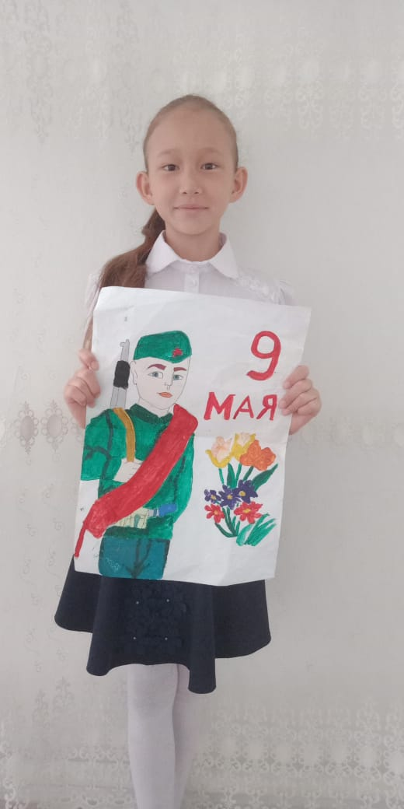
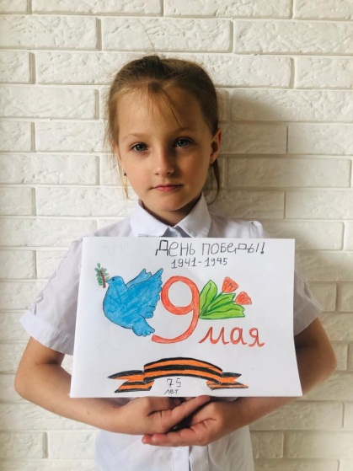
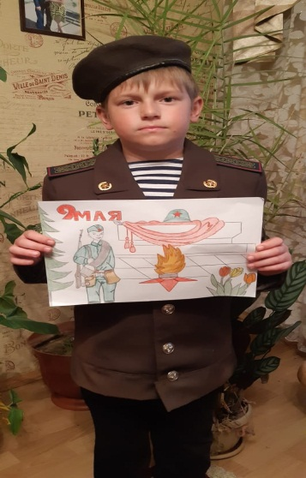
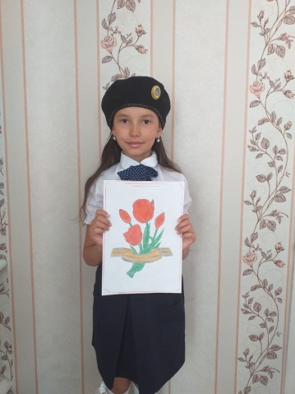
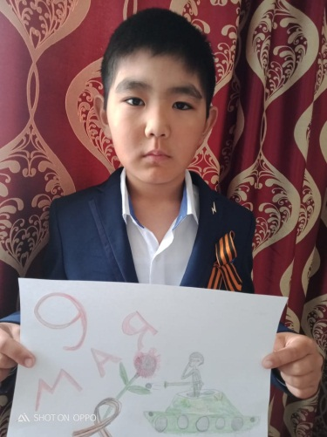
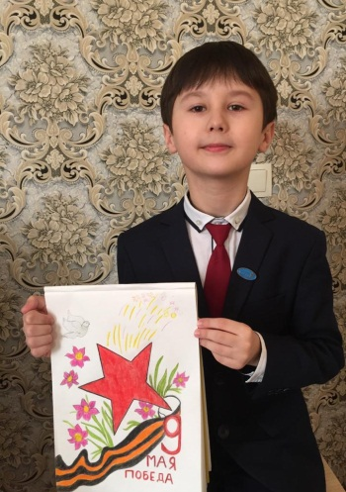
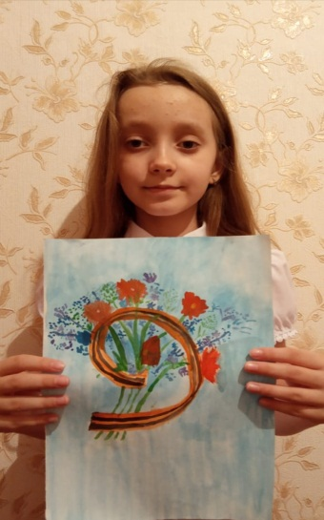
«Отан үшін от кешкен ерлердің ерлігі ұмтылмайды» тақырыбында суреттер
сайысы

Slide 4
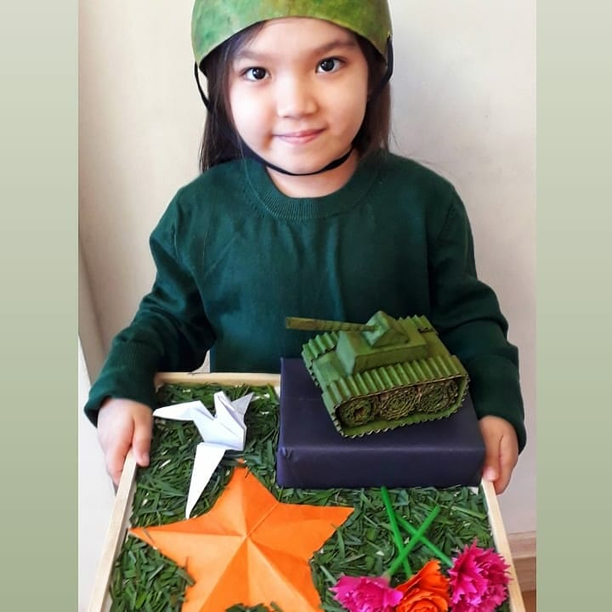
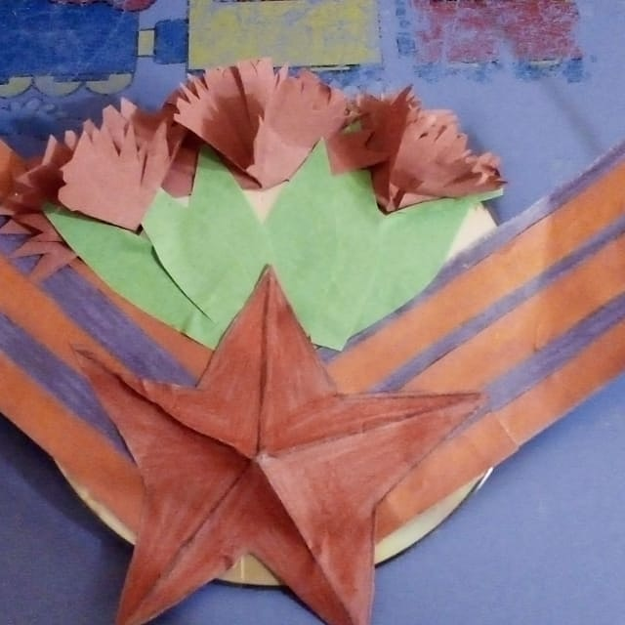
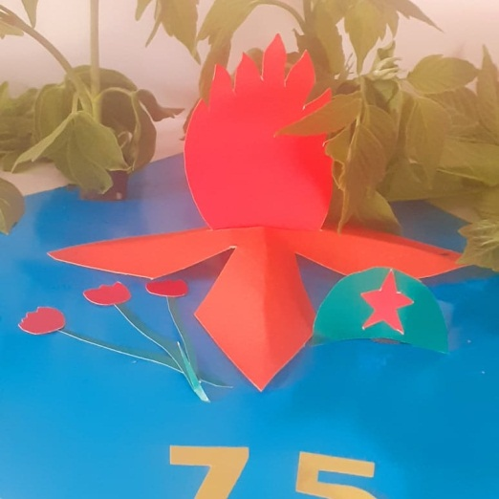
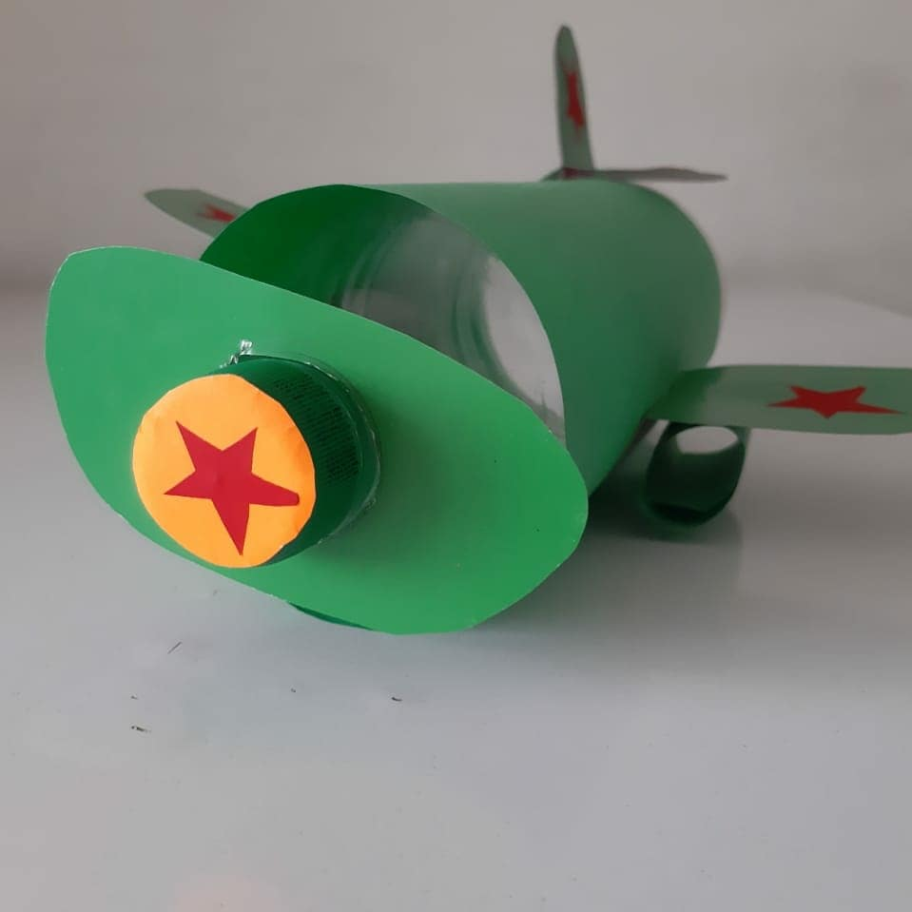
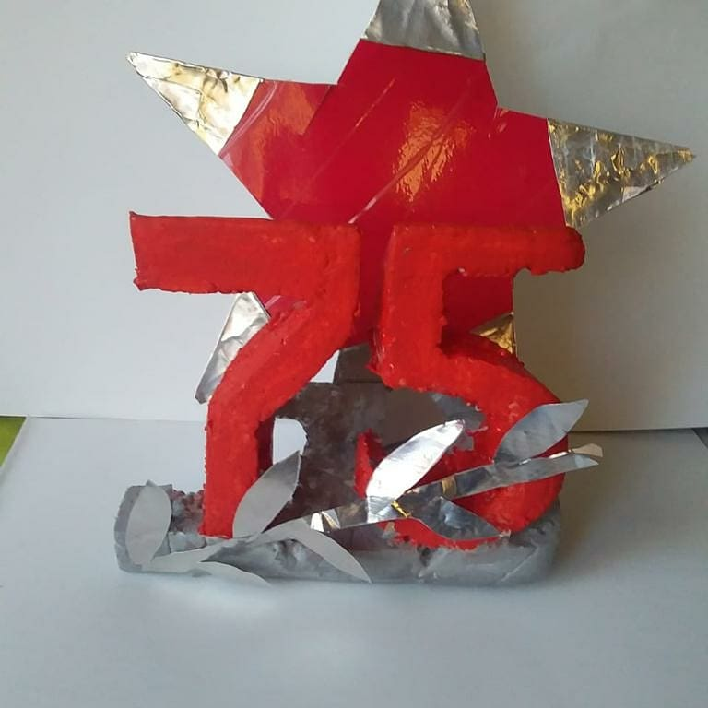
Жеңіс күніне арналған оқушылардың қолдан жасалған бұйымдары

Slide 5
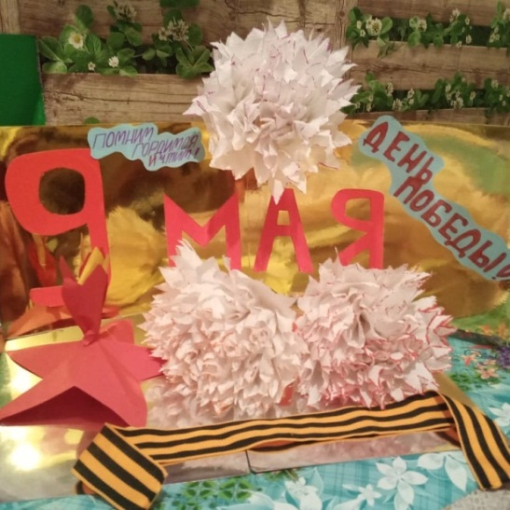
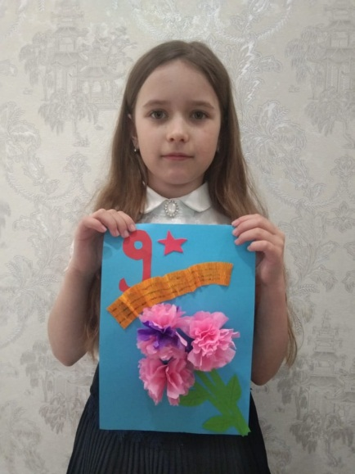
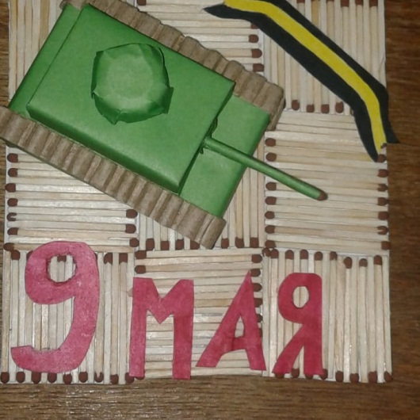
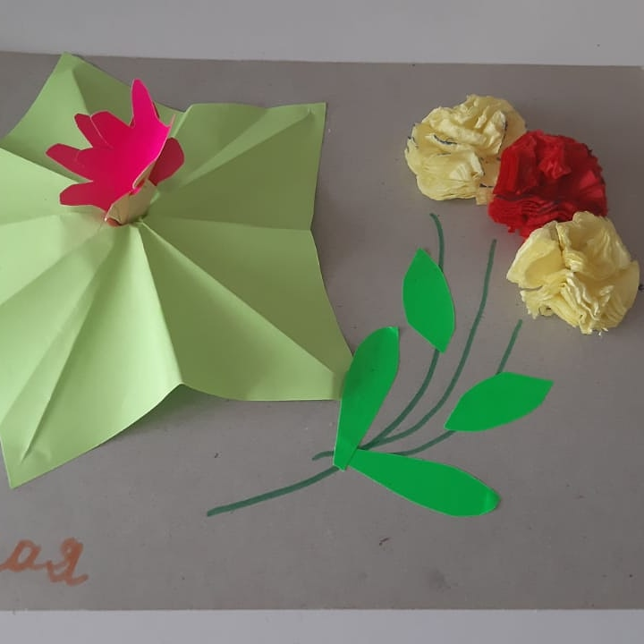
Жеңіс күніне арналған оқушылардың қолдан жасалған бұйымдары

Slide 6
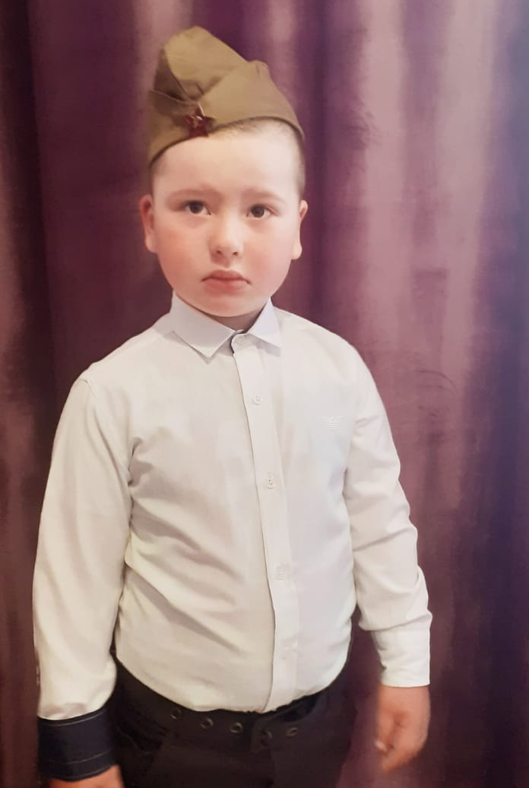
«Мен батырдың ұрпағымын»
айдарында челлендж ұйымдастырылып, соғыс ардагерлерінің ерен еңбектері жайында айтты.

Slide 7
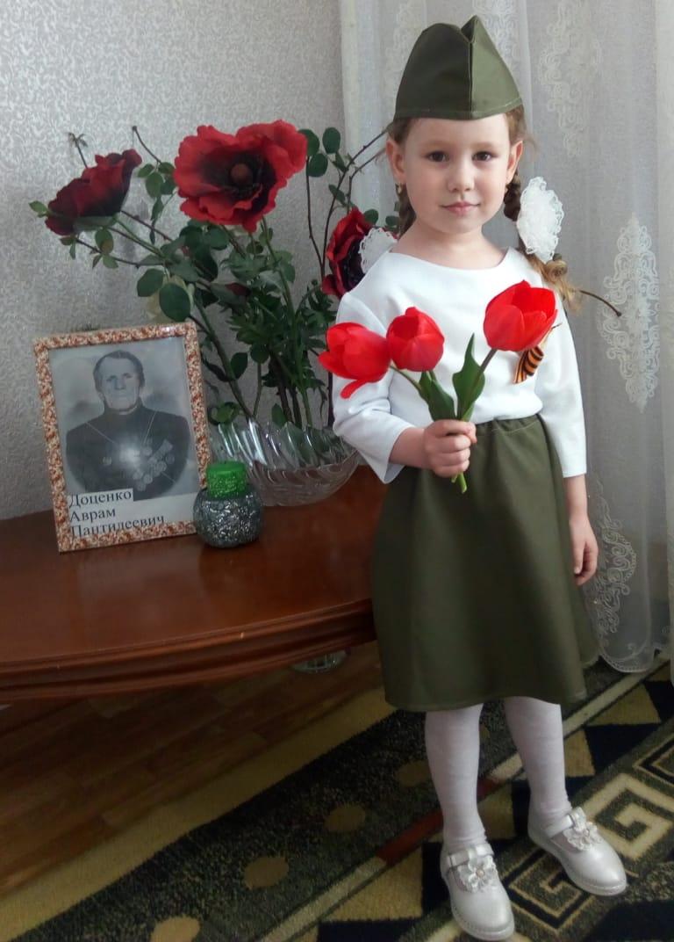
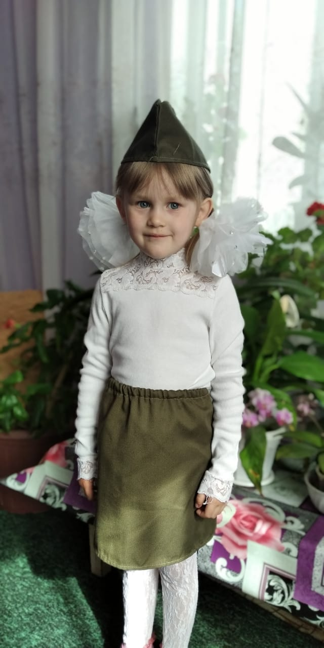
«Мен батырдың ұрпағымын»
айдарында челлендж ұйымдастырылып, соғыс ардагерлерінің ерен еңбектері жайында айтты.

Slide 8
«Жеңісті жырлаймыз!»
онлайн ән байқауы

Slide 9
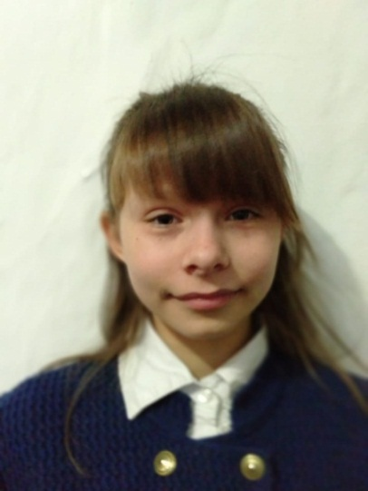
«Желбіре, Жеңіс туы!»
бейнеролик байқауы

Slide 10
«Отанымды жырлаймын!»
атты челлендж
балабақшасы
балабақшасы

